Slide 1
Сокровища благодати в родословии Иисуса Джерри Бендж
Проповедь на библейском часе Киевской богословской семинарии 7 февраля 2017 г.
http://ktsonline.org
Notes:
Скачайте аудио: http://ktsonline.org/resources/message/benge-grace-in-genealogy-of-jesus

Slide 2
От Матфея 1:18-25 ¹⁸ Рождество Иисуса Христа было так: по обручении Матери Его Марии с Иосифом, прежде нежели сочетались они, оказалось, что Она имеет во чреве от Духа Святаго. ¹⁹ Иосиф же муж Ее, будучи праведен и не желая огласить Ее, хотел тайно отпустить Ее. ²⁰ Но когда он помыслил это, --се, Ангел Господень явился ему во сне и сказал: Иосиф, сын Давидов! не бойся принять Марию, жену твою, ибо родившееся в Ней есть от Духа Святаго;

Slide 3
²¹ родит же Сына, и наречешь Ему имя Иисус, ибо Он спасет людей Своих от грехов их.
²² А все сие произошло, да сбудется реченное Господом через пророка, который говорит:
²³ се, Дева во чреве приимет и родит Сына, и нарекут имя Ему Еммануил, что значит: с нами Бог.
²⁴ Встав от сна, Иосиф поступил, как повелел ему Ангел Господень, и принял жену свою,
²⁵ и не знал Ее. Как наконец Она родила Сына Своего первенца, и он нарек Ему имя: Иисус.

Slide 4
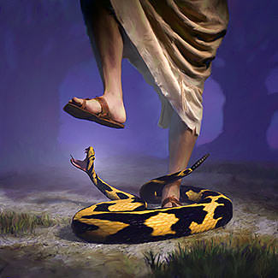
Бытие 3:15
и вражду положу между тобою и между женою, и между семенем твоим и между семенем ее; оно будет поражать тебя в голову, а ты будешь жалить его в пяту.

Slide 5
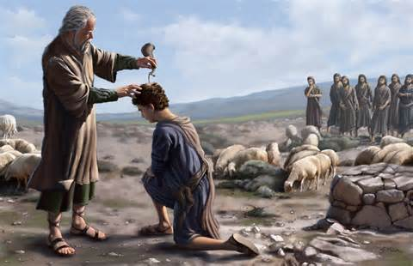
2-я Царств 7:16
И будет непоколебим дом твой и царство твое на веки пред лицем Моим, и престол твой устоит во веки.

Slide 6
От Матфея 1:21
²¹ родит же Сына, и наречешь Ему имя Иисус, ибо Он спасет людей Своих от грехов их.

Slide 7
³ Иуда родил Фареса и Зару от Фамари; Фарес родил Есрома; Есром родил Арама;

Slide 8
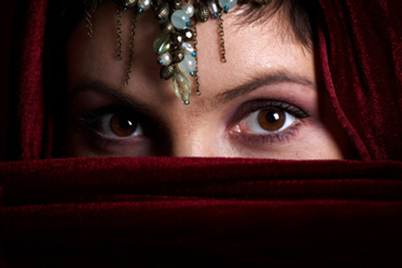
⁵ Салмон родил Вооза от Рахавы;

Slide 9
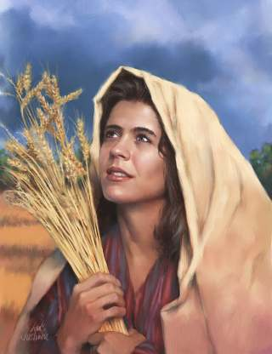
⁵ Вооз родил Овида от Руфи;

Slide 10
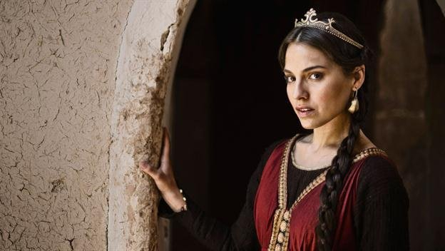
⁶ Иессей родил Давида царя; Давид царь родил Соломона от бывшей за Уриею;

Slide 12
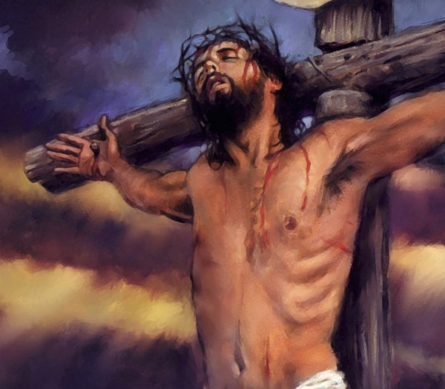
и наречешь Ему имя Иисус, ибо Он спасет людей Своих от грехов их.

